Slide 1

اسم المقرر
الإحصاء في الإدارة
استاذ المقرر
د/ أحمد محمد فرحان
جامعة الملك فيصل
عمادة التعلم الإلكتروني والتعليم عن بعد
1

Slide 2
المحاضرة (11)
1 - تابع مقاييس النزعة المركزية
2- مقاييس التشتت

Slide 3
تمرين واجب
مثال :-
الجدول التالي يبين درجات تحديد مستوى 30 طالب في مقرر الفقه الاسلامي :-
المطلوب : حساب الوسيط لدرجات الطلاب .
فئات الدرجات | 4 – 20 | 20 – 36 | 36 – 52 | 52 – 68 | 68 – 84 | 84 - 100 | المجموع
عدد الطلاب | 3 | 2 | 6 | 10 | 7 | 2 | 30

Slide 4
تمرين واجب
1- الجدول التكراري المتجمع الصاعد :-
1- الجدول التمرين :-
فئات الدرجات | f
4 – 20 | 3
20 -36 | 2
36 – 52 | 6
52 – 68 | 10
68 - 84 | 7
84 - 100 | 2
المجموع | 30
الحد الادنى للفئة | التكرار المتجمع
أقل 4 | 0
أقل 20 | 3
أقل 36 | 5
أقل 52 | 11
أقل 68 | 21
أقل 84 | 28
أقل 100 | 30

Slide 5
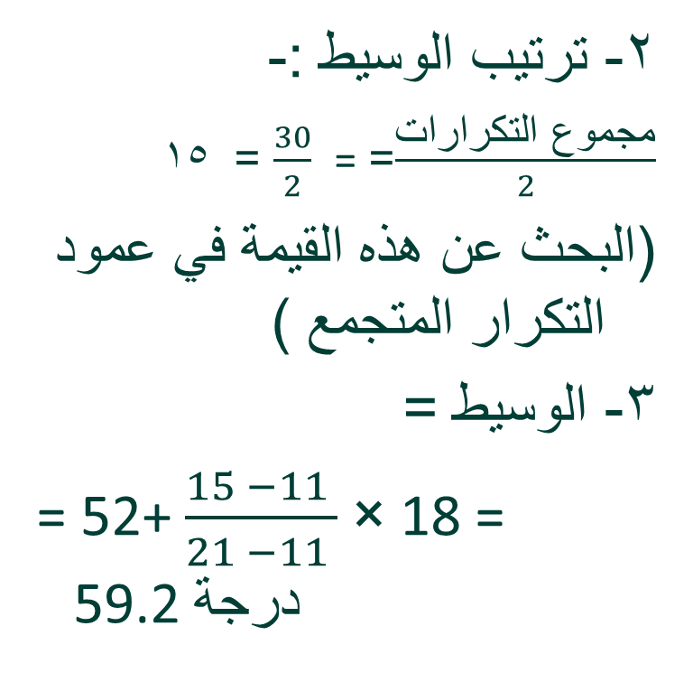
تمرين واجب
2- ترتيب الوسيط :-
$\frac{التكرارات مجموع}{2}$= = $\frac{30}{2}$ = 15
(البحث عن هذه القيمة في عمود التكرار المتجمع )
3- الوسيط =
= 52+ $\frac{15 −11 }{21 −11 }$ × 18 = 59.2درجة
1- الجدول التكراري المتجمع الصاعد :-
الحد الادنى للفئة | التكرار المتجمع
أقل 4 | 0
أقل 20 | 3
أقل 36 | 5
أقل 52 | 11
أقل 68 | 21
أقل 84 | 28
أقل 100 | 30
ترتيب الوسط

Slide 6
3- الربيع الأدنى و الربيع الأعلى :-
الربيع الأدنى و الربيع الأعلى من البيانات المبوبة :-
1- الربيع الادنى : هو القيمة العددية التي تقل عنها ربع البيانات (25%) ويزيد عنها (75%).
2- الربيع الاعلى : هو القيمة العددية التي تقل عنها ثلاث أربع البيانات (75%) ويزيد عنها (25%).

Slide 7
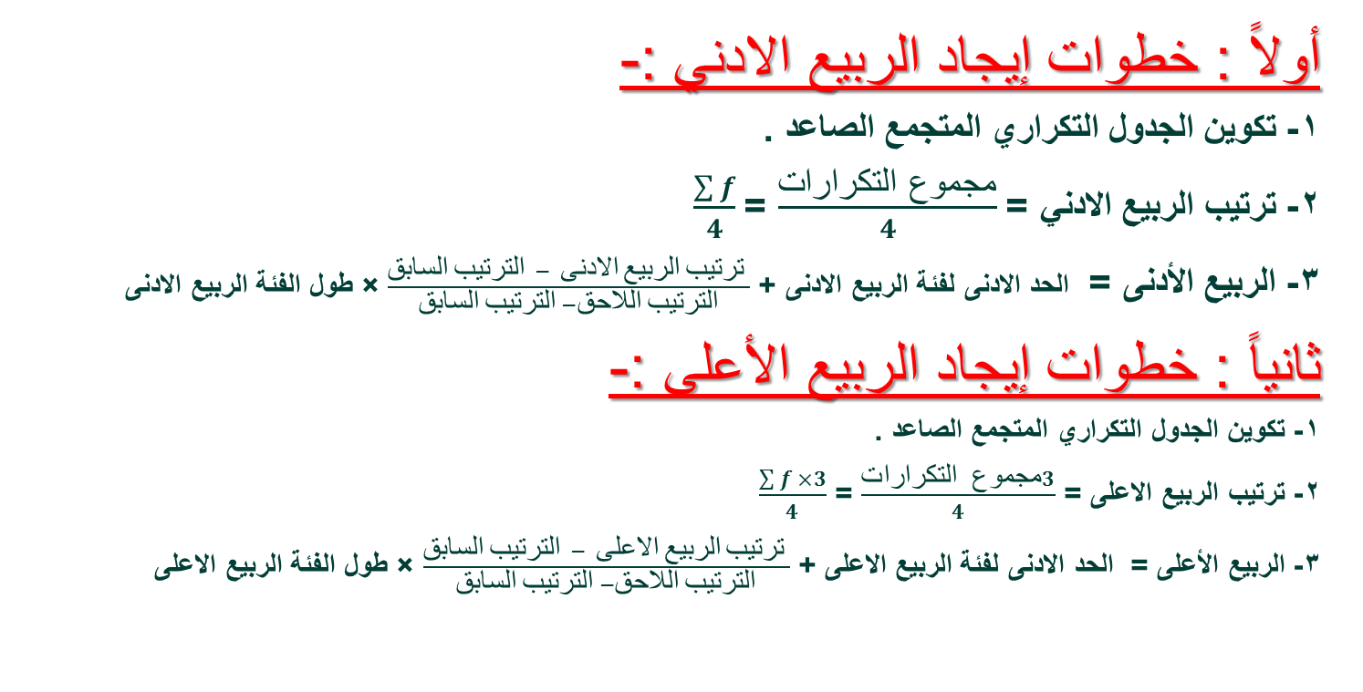
3- الربيع الأدنى و الربيع الأعلى :-
أولاً : خطوات إيجاد الربيع الادني :-
1- تكوين الجدول التكراري المتجمع الصاعد .
2- ترتيب الربيع الادني = $\frac{التكرارات مجموع}{4}$ = $\frac{\sum{f}}{4}$
3- الربيع الأدنى = الحد الادنى لفئة الربيع الادنى + $\frac{السابق الترتيب − الادنى الربيع ترتيب }{السابق الترتيب −اللاحق الترتيب}$ × طول الفئة الربيع الادنى
ثانياً : خطوات إيجاد الربيع الأعلى :-
1- تكوين الجدول التكراري المتجمع الصاعد .
2- ترتيب الربيع الاعلى = $\frac{التكرارات مجموع3}{4}$ = $\frac{\sum{f ×3}}{4}$
3- الربيع الأعلى = الحد الادنى لفئة الربيع الاعلى + $\frac{السابق الترتيب − الاعلى الربيع ترتيب }{السابق الترتيب −اللاحق الترتيب}$ × طول الفئة الربيع الاعلى

Slide 8
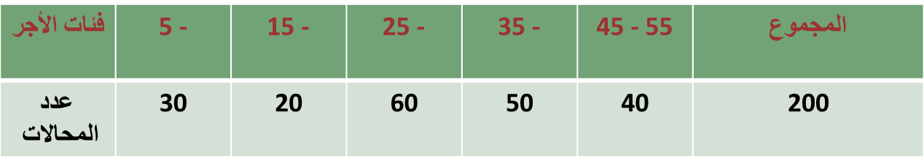
3- الربيع الأدنى و الربيع الأعلى :-
مثال :-
الجدول التالي يمثل الأجر الأسبوعي للعامل بالجنية في مائتين محل بمنطقة الرياض :-
المطلوب : حساب الربيع الادنى و الربيع الاعلى لأجر العامل .

Slide 9
3- الربيع الأدنى و الربيع الأعلى :-
1- الجدول التكراري المتجمع الصاعد :-
1- الجدول التمرين :-
فئات الدرجات | f
5 - | 30
15 - | 20
25 - | 60
35 - | 50
45 - 55 | 40
المجموع | 200
الحد الادنى للفئة | التكرار المتجمع
أقل 5 | 0
أقل 15 | 30
أقل 25 | 50
أقل 35 | 110
أقل 45 | 160
أقل 55 | 200

Slide 10
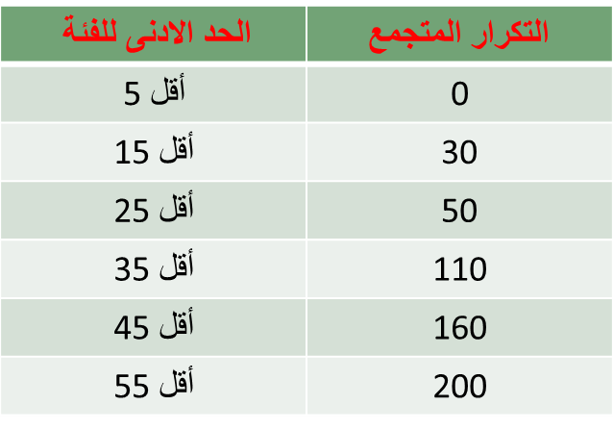
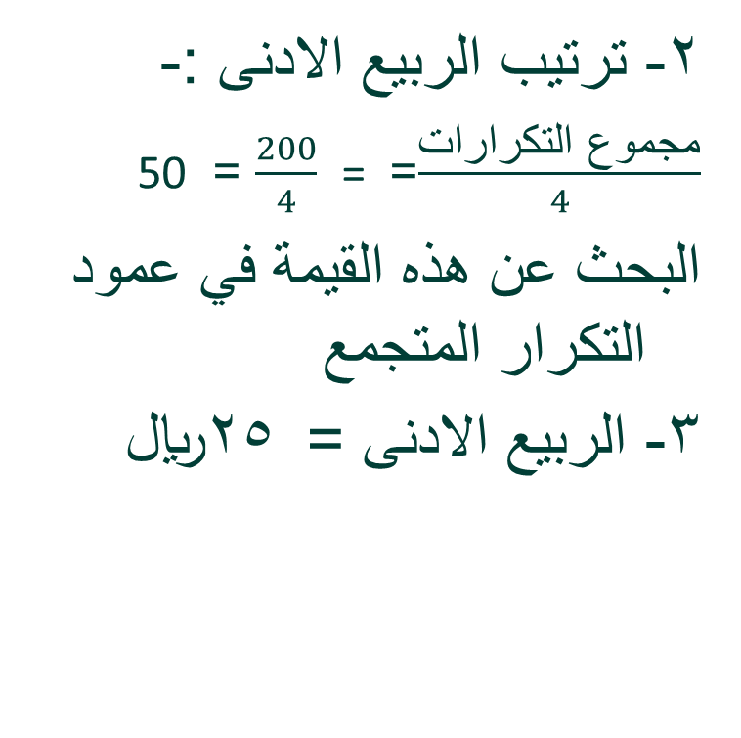
أولاً الربيع الأدنى :-
2- ترتيب الربيع الادنى :-
$\frac{التكرارات مجموع}{4}$= = $\frac{200}{4}$ = 50
البحث عن هذه القيمة في عمود التكرار المتجمع
3- الربيع الادنى = 25ريال
1- الجدول التكراري المتجمع الصاعد :-
ترتيب الربيع الادنى

Slide 11
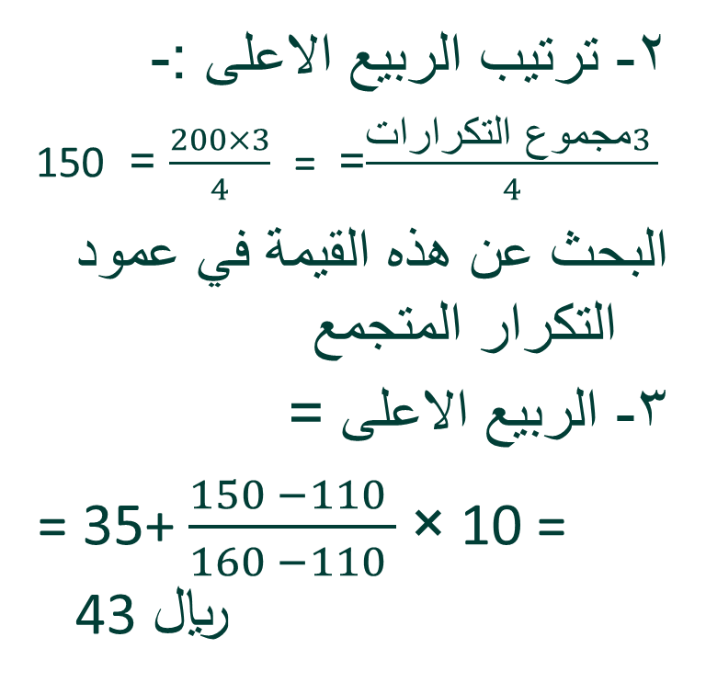
ثانياً الربيع الأعلى :-
2- ترتيب الربيع الاعلى :-
$\frac{التكرارات مجموع3 }{4}$= = $\frac{200×3}{4}$ = 150
البحث عن هذه القيمة في عمود التكرار المتجمع
3- الربيع الاعلى =
= 35+ $\frac{150 −110 }{160 −110 }$ × 10 = 43ريال
1- الجدول التكراري المتجمع الصاعد :-
ترتيب الربيع الاعلى

Slide 12
الربيع الادنى و الاعلى من الرسم :-
1- الجدول التكراري المتجمع الصاعد :-
الحد الادنى للفئة | التكرار المتجمع
أقل 5 | 0
أقل 15 | 30
أقل 25 | 50
أقل 35 | 110
أقل 45 | 160
أقل 55 | 200

Slide 13
3- الربيع الأدنى و الربيع الأعلى :-
مثال :-
الجدول التالي يوضح توزيع درجات مجموعة من الطلاب في مقرر المحاسبة المالية :-
المطلوب : حساب الربيع الادنى و الربيع الاعلى لدرجات الطلاب .
فئات الدرجات | 0 – 10 | 10 – 20 | 20 – 30 | 30 – 40 | 40 – 50 | المجموع
عدد الطلاب | 20 | 50 | 90 | 60 | 30 | 250

Slide 14
3- الربيع الأدنى و الربيع الأعلى :-
1- الجدول التكراري المتجمع الصاعد :-
1- الجدول التمرين :-
فئات الدرجات | f
0 – 10 | 20
10 – 20 | 50
20 – 30 | 90
30 – 40 | 60
40 – 50 | 30
المجموع | 250
الحد الادنى للفئة | التكرار المتجمع
أقل 0 | 0
أقل 10 | 20
أقل 20 | 70
أقل 30 | 160
أقل 40 | 220
أقل 50 | 250

Slide 15
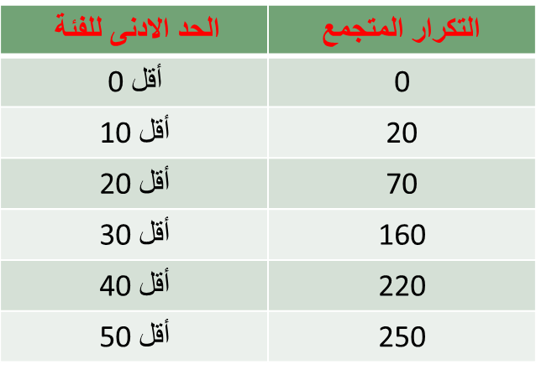
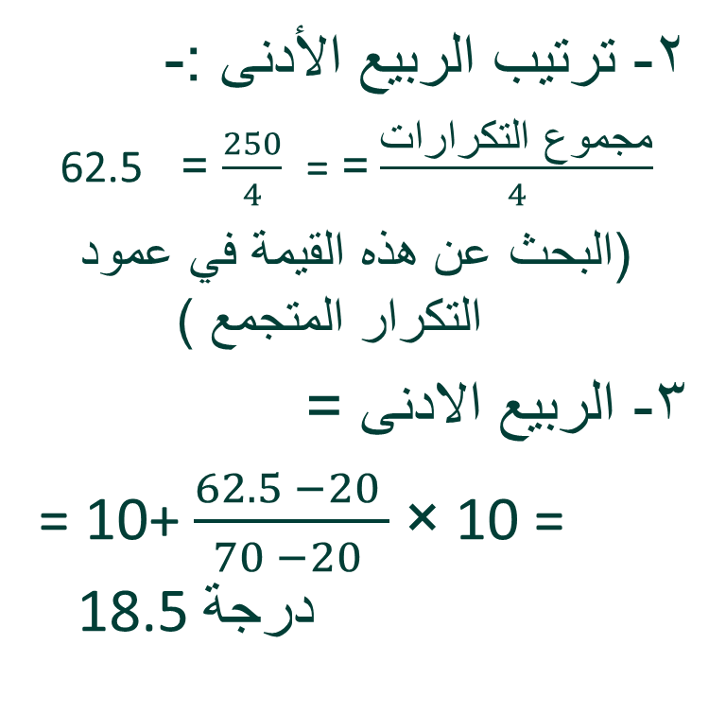
أولاً الربيع الأدنى :-
2- ترتيب الربيع الأدنى :-
$\frac{التكرارات مجموع}{4}$= = $\frac{250}{4}$ = 62.5
(البحث عن هذه القيمة في عمود التكرار المتجمع )
3- الربيع الادنى =
= 10+ $\frac{62.5 −20 }{70 −20 }$ × 10 = 18.5درجة
1- الجدول التكراري المتجمع الصاعد :-
ترتيب الربيع الادنى

Slide 16
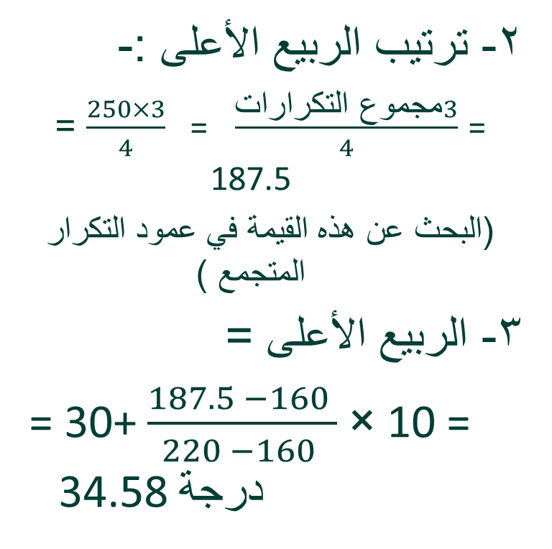
أولاً الربيع الأعلى :-
2- ترتيب الربيع الأعلى :-
= $\frac{التكرارات مجموع3}{4}$ $\frac{250×3}{4}$ = = 187.5
(البحث عن هذه القيمة في عمود التكرار المتجمع )
3- الربيع الأعلى =
= 30+ $\frac{187.5 −160 }{220 −160 }$ × 10 = 34.58درجة
1- الجدول التكراري المتجمع الصاعد :-
ترتيب الربيع الاعلى

Slide 17
4- المنوال :-
القيمة التي تكررت أكثر من غيرها أي القيمة الأكثر شيوعاً أو تكراراً.

Slide 18
4- المنوال :-
أولاً : البيانات غير المبوبة :-
مثال :-
الدرجات التالية تمثل نتائج مجموعة من الطلاب في مقرر المحاسبة أوجد المنوال لهذه الدرجات ؟
10 , 12 , 14 , 10 , 12 , 15 , 10
المنوال هو 10 و هو القيمة الأكثر تكراراً

Slide 19
4- المنوال :-
ثانياً المنوال من البيانات المبوبة :-
1- جدول تكراري بسيط (بدون فئات ) :-
المنوال هي القيمة التي تقابل أكبر تكرار

Slide 20
4- المنوال :-
مثال :-
الجدول التالي يوضح أجور مجموعة من الموظفين خلال العام الماضي المطلوب حساب قيمة منوال الاجر ؟
الحل
المنوال = 300 ريال و هي القيمة التي تقابل أكبر تكرار و هو 120 موظف
700 | 600 | 500 | 400 | 300 | 200 | 100 | الأجر
30 | 86 | 95 | 111 | 120 | 84 | 50 | عدد العمال

Slide 21
المنوال من الرسم :-
700 | 600 | 500 | 400 | 300 | 200 | 100 | الأجر
30 | 86 | 95 | 111 | 120 | 84 | 50 | عدد العمال

Slide 22
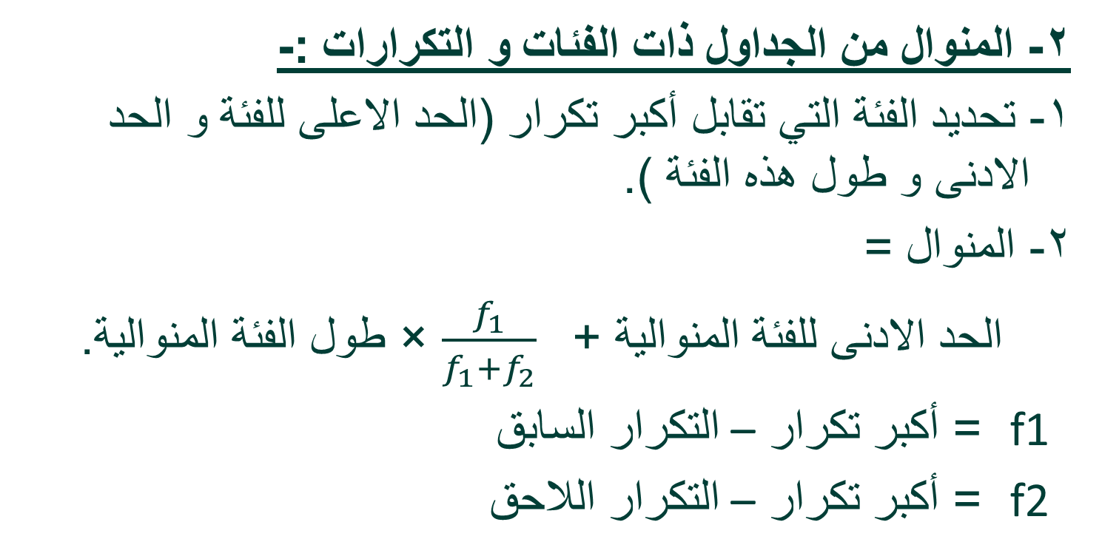
4- المنوال :-
2- المنوال من الجداول ذات الفئات و التكرارات :-
1- تحديد الفئة التي تقابل أكبر تكرار (الحد الاعلى للفئة و الحد الادنى و طول هذه الفئة ).
2- المنوال =
الحد الادنى للفئة المنوالية + $\frac{f_{1}}{f_{1}+f_{2}}$ × طول الفئة المنوالية.
f1 = أكبر تكرار – التكرار السابق
f2 = أكبر تكرار – التكرار اللاحق

Slide 23
4- المنوال :-
مثال :-
الجدول التالي يوضح درجات مجموعة من الطلاب في مقرر الاحصاء :-
المطلوب :-
حساب قيمة المنوال لدرجات الطلاب
الدرجة | 0 - | 10 - | 20 - | 30 - | 40 - | 50 - | 60 - | 70 - | 80 - | 90 - 100
عدد الطلاب | 15 | 20 | 40 | 90 | 80 | 45 | 35 | 22 | 15 | 12

Slide 24
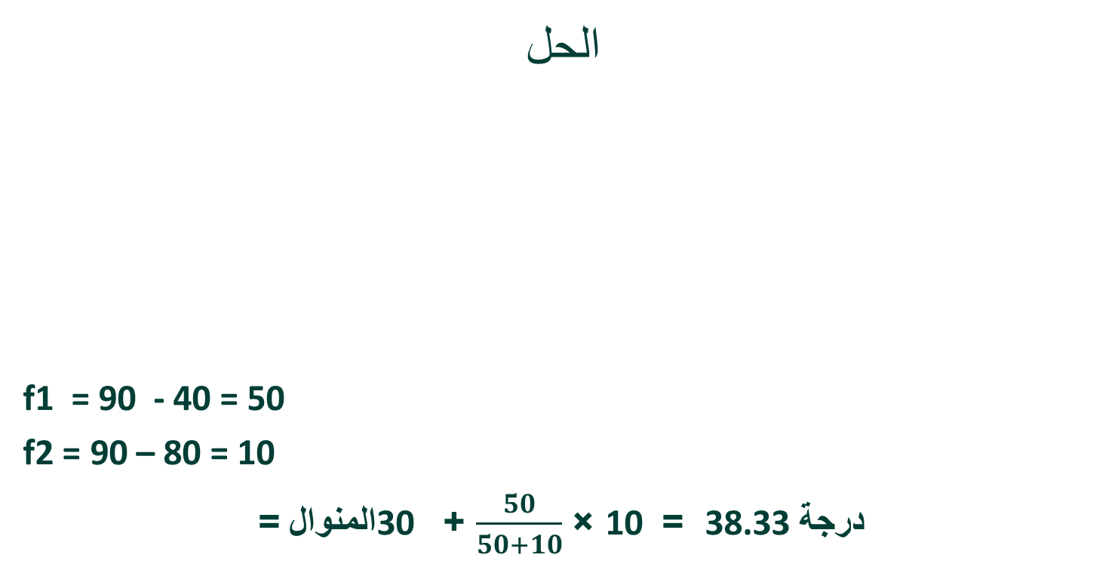
4- المنوال :-
الحل
f1 = 90 - 40 = 50
f2 = 90 – 80 = 10
المنوال = 30 + $\frac{50}{50+10}$ × 10 = 38.33 درجة
الفئة المنوالية
الدرجة | 0 - | 10 - | 20 - | 30 - | 40 - | 50 - | 60 - | 70 - | 80 - | 90 - 100
عدد الطلاب | 15 | 20 | 40 | 90 | 80 | 45 | 35 | 22 | 15 | 12
التكرار السابق
أكبر تكرار
التكرار اللاحق

Slide 25
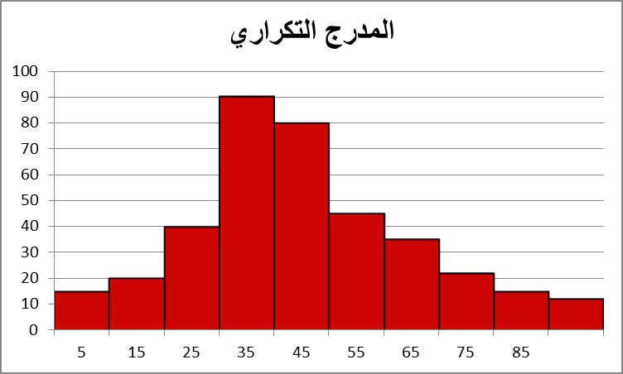
المنوال من الرسم :-
الدرجة | 0 - | 10 - | 20 - | 30 - | 40 - | 50 - | 60 - | 70 - | 80 - | 90 - 100
عدد الطلاب | 15 | 20 | 40 | 90 | 80 | 45 | 35 | 22 | 15 | 12

Slide 26
4- المنوال :-
مثال :-
الجدول التالي يوضح توزيع مجموعة من الدخول بالريال لمجموعة من الاسر :-
المطلوب :-
حساب قيمة منوال لدخل بالنسبة لهذه الاسر .
الدرجة | 100- | 200- | 300- | 400- | 500- | 600- | 700-800
عدد الطلاب | 55 | 68 | 87 | 95 | 76 | 52 | 3

Slide 27
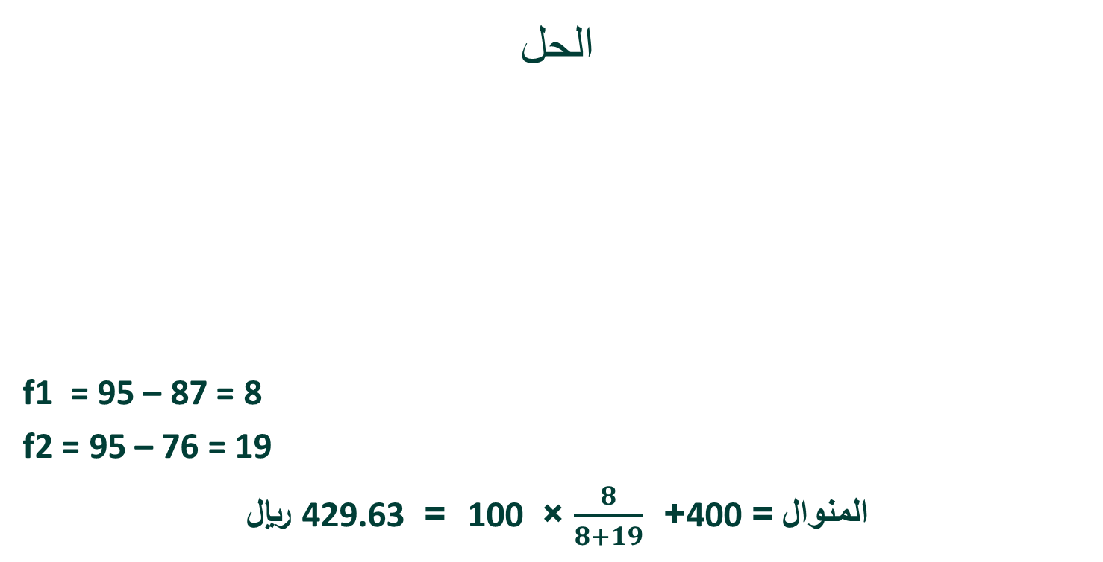
4- المنوال :-
الحل
f1 = 95 – 87 = 8
f2 = 95 – 76 = 19
المنوال = 400+ $\frac{8}{8+19}$ × 100 = 429.63 ريال
الفئة المنوالية
الدرجة | 100- | 200- | 300- | 400- | 500- | 600- | 700-800
عدد الطلاب | 55 | 68 | 87 | 95 | 76 | 52 | 3
التكرار السابق
أكبر تكرار
التكرار اللاحق

Slide 28
ثالثاً :- مقاييس التشتت :-
إن درجة التباعد أو التقارب بين البيانات تسمى تشتتاً , و تستخدم مقاييس التشتت في المقارنة بين مجموعات البيانات من حيث تشتتها.
كلما قل تشتت البيانات و كلما اقتربت من متوسطها كلما كانت أقرب للتجانس .
مقاييس التشتت
معامل الالتواء الربيعي
الانحراف المتوسط
المدى
معامل الاختلاف
التباين
معامل الالتواء المعياري

Slide 29
1 – المدى :-
أولاً : البيانات غير المبوبة :-
هو الفرق بين أكبر مفردة و أقل مفردة .
مثال :-
البيانات التالية تمثل أسعار مجموعة من تذاكر الطيران من الرياض إلى القاهرة و المطلوب حساب قيمة المدى لأسعار هذه التذاكر :-
1100 , 500 , 675 , 1300 , 968 , 1150
الحل
المدى = 1300 – 500 = 800ريال

Slide 30
1 – المدى :-
مثال :-
البيانات التالية توضح درجات مقياس الذكاء لمجموعتين من الطلاب و المطلوب المقارنة بين المجموعتين :-
المجموعة الاولى } 100,110,50,90,130,200,160 {
المجموعة الثانية } 150,160,120,100,170,165,155 {
الحــــل
المدى للمجموعة الاولى = 200 - 50 = 150 درجة
المدى للمجموعة الثانية = 170 – 100 = 70 درجة
إذاً تشتت المجموعة الأولى أكبر من المجموعة الثانية

Slide 31
1 – المدى :-
ثانياً : المدى من البيانات المبوبة :-
المدى = الحد الأعلى للفئة الاخير – الحد الادنى للفئة الاولى

Slide 32
1 – المدى :-
مثال :-
الجداول التالية توضح توزيع درجات مجموعة من الطلاب في مقررين دراسيين المحاسبة و الاحصاء و المطلوب بيان أي من المقررين أكثر تشتتاً ؟
1- المدى لدرجات المحاسبة = 60 - 10 = 50 درجة .
2- المدى لدرجات الاحصاء =75 - 50 = 25 درجة .
إذا درجات المحاسبة أكثر تشتتاً من درجات الاحصاء
درجات المحاسبة | 10- | 20- | 30- | 40- | 50-60
عدد الطلاب | 100 | 120 | 210 | 300 | 150
درجات الاحصاء | 50- | 55- | 60- | 65- | 70-75
عدد الطلاب | 250 | 310 | 420 | 260 | 100

Slide 33
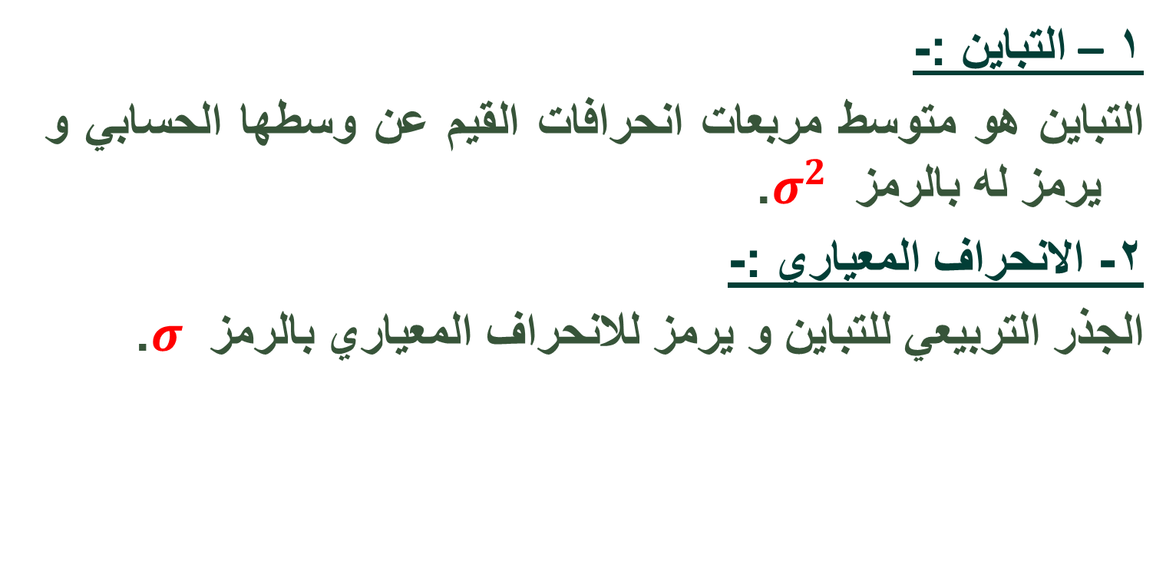
2- التباين و الانحراف المعياري :-
1 – التباين :-
التباين هو متوسط مربعات انحرافات القيم عن وسطها الحسابي و يرمز له بالرمز $σ^{2}$.
2- الانحراف المعياري :-
الجذر التربيعي للتباين و يرمز للانحراف المعياري بالرمز $σ$.

Slide 34
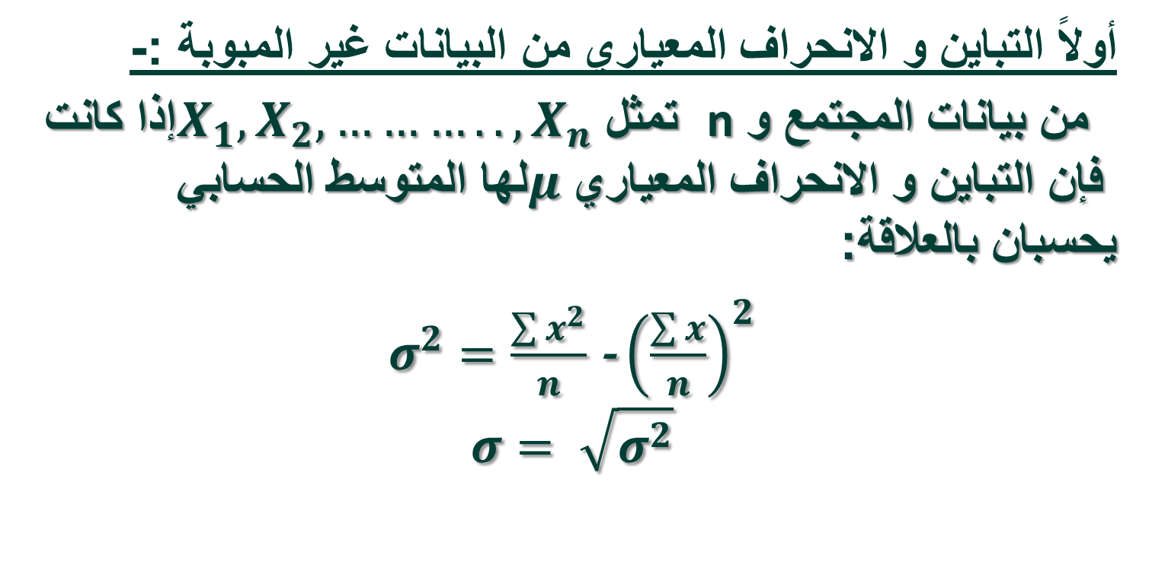
2- التباين و الانحراف المعياري :-
أولاً التباين و الانحراف المعياري من البيانات غير المبوبة :-
إذا كانت $X_{1},X_{2},………..,X_{n}$ تمثل n من بيانات المجتمع و لها المتوسط الحسابي $μ$ فإن التباين و الانحراف المعياري يحسبان بالعلاقة:
$σ^{2}=\frac{\sum{x^{2}}}{n}$ - ${\left(\frac{\sum{x}}{n}\right)}^{2}$
$$σ= \sqrt{σ^{2}}$$

Slide 35
2- التباين و الانحراف المعياري :-
مثال :-
البيانات التالية توضح أجور اليومية مجموعة من العمال بالريال و المطلوب حساب قيمة التباين و الانحراف المعياري لأجور هؤلاء العمال :-
25 , 30 , 60 , 15 ,50 ,35

Slide 36
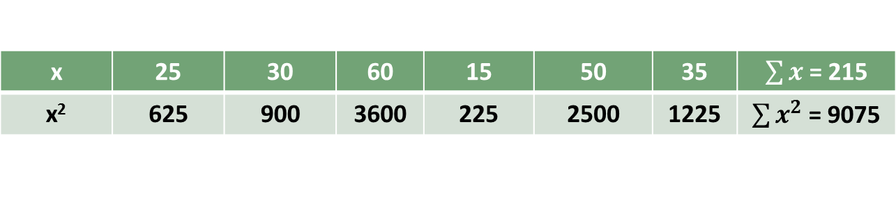
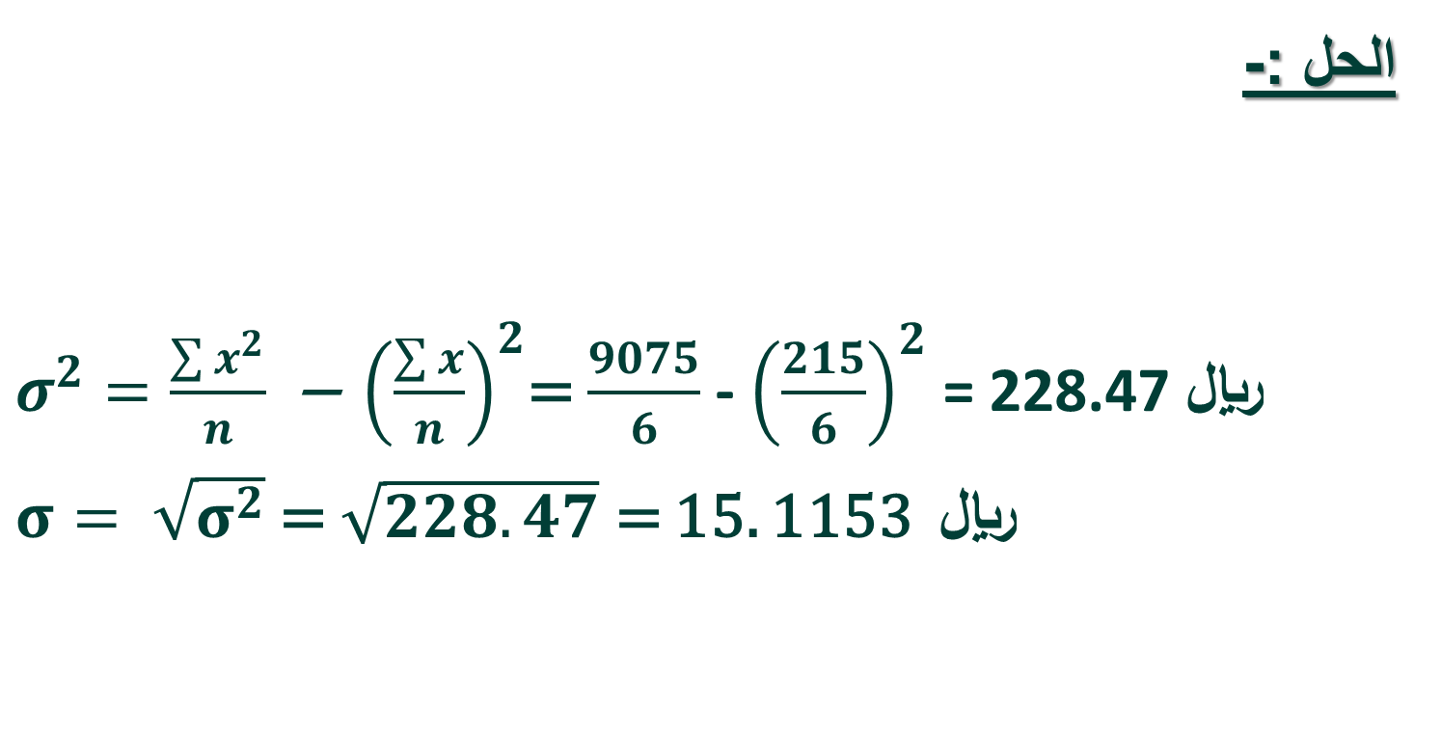
2- التباين و الانحراف المعياري :-
الحل :-
$σ^{2}=\frac{\sum{x^{2}}}{n} \text{− }{\left(\frac{\sum{x}}{n}\right)}^{2}$= $\frac{9075}{6}$ - ${\left(\frac{215}{6}\right)}^{2}$ = 228.47 ريال
$σ= \sqrt{σ^{2}}$ = $\sqrt{228.47}$ = 15. 1153 ريال
x | 25 | 30 | 60 | 15 | 50 | 35 | $\sum{x}$ = 215
x² | 625 | 900 | 3600 | 225 | 2500 | 1225 | $\sum{x^{2}}$ = 9075

Slide 37
2- التباين و الانحراف المعياري :-
مثال :-
البيانات التالية توضح درجات مجموعة من الطالب في مقرري الاحصاء و بحوث العمليات و المطلوب تقرير أي من درجات المقررين تعتبر أكثر تشتتاً :-
درجات الاحصاء } 13 , 18, 40 , 20 ,45 {
درجات بحوث العمليات } 35 , 40 , 28 ,30 ,48 {

Slide 38
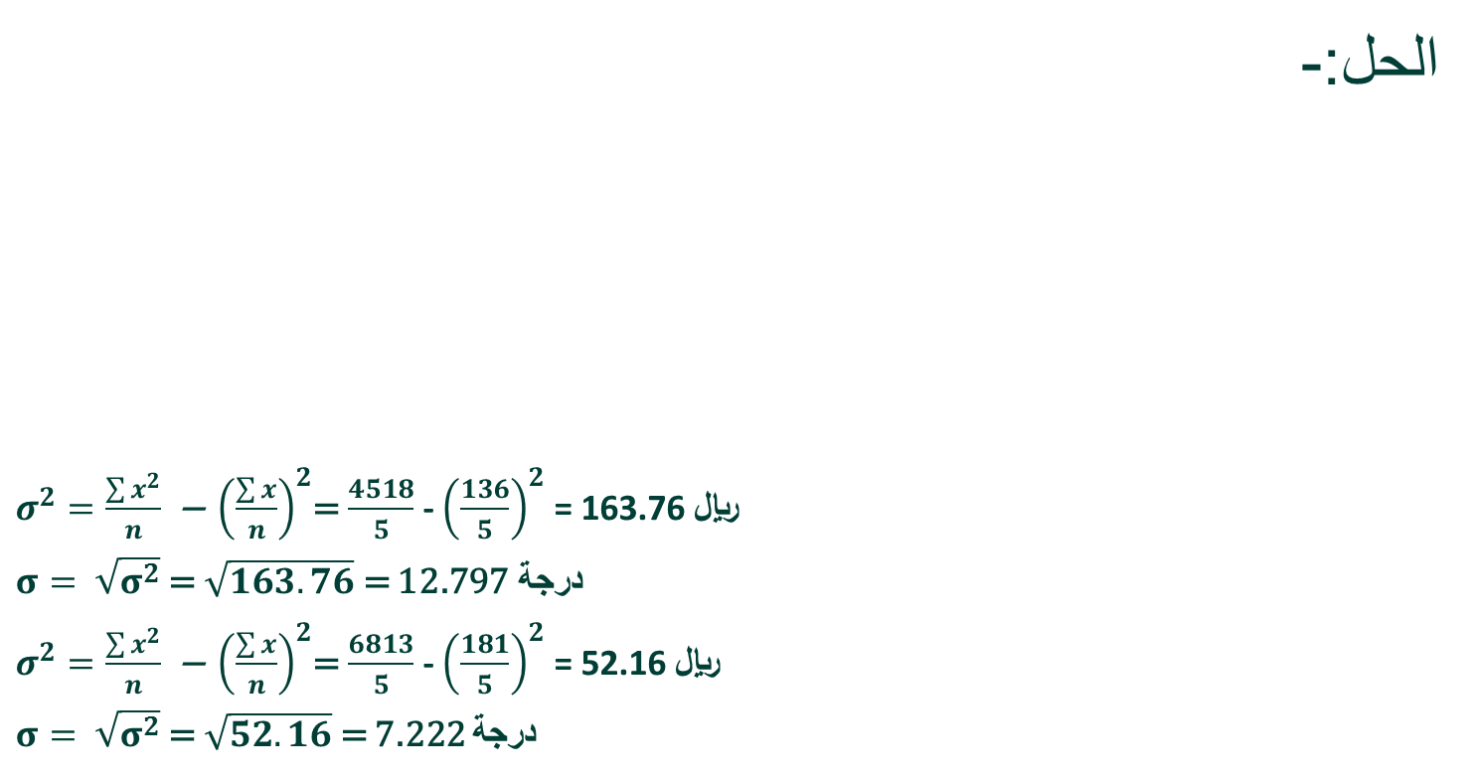
2- التباين و الانحراف المعياري :-
الحل:-
$σ^{2}=\frac{\sum{x^{2}}}{n} \text{− }{\left(\frac{\sum{x}}{n}\right)}^{2}$= $\frac{4518}{5}$ - ${\left(\frac{136}{5}\right)}^{2}$ = 163.76 ريال
$σ= \sqrt{σ^{2}}$ = $\sqrt{163.76}$ = 12.797 درجة
$σ^{2}=\frac{\sum{x^{2}}}{n} \text{− }{\left(\frac{\sum{x}}{n}\right)}^{2}$= $\frac{6813}{5}$ - ${\left(\frac{181}{5}\right)}^{2}$ = 52.16 ريال
$σ= \sqrt{σ^{2}}$ = $\sqrt{52.16}$ = 7.222درجة
درجات الاحصاء x | 13 | 18 | 40 | 20 | 45 | 136
x² | 169 | 324 | 1600 | 400 | 2025 | 4518
درجات بحوث العمليات x | 35 | 40 | 28 | 30 | 48 | 181
x² | 1225 | 1600 | 784 | 900 | 2304 | 6813
أي أن درجات الطلاب في مقرر الاحصاء أكثر تشتتاً من درجات بحوث العمليات

Slide 39

بحمد الله

